Slide 1




习题课（第3次作业）
南开大学 机器人与信息自动化研究所
机器人与信息自动化研究所
Institute of Robotics & Automatic Information System
天津市智能机器人技术重点实验室
Tianjin Key Laboratory of Intelligent Robotics

Slide 2
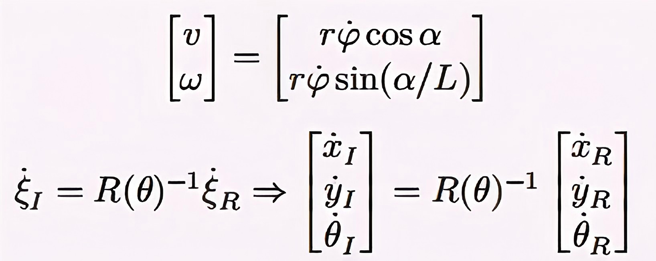
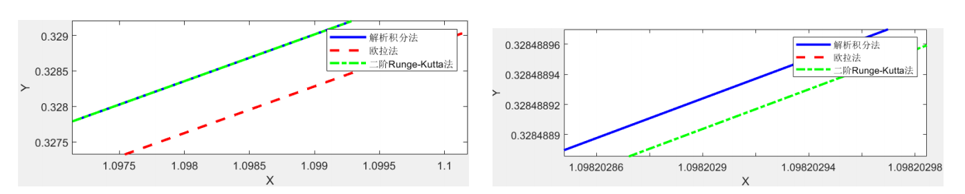
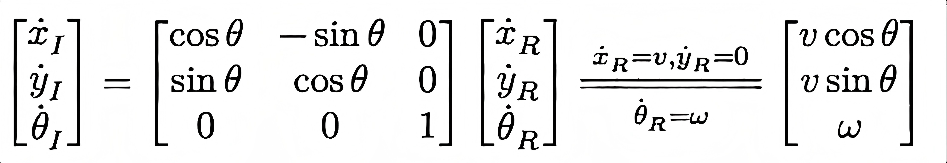
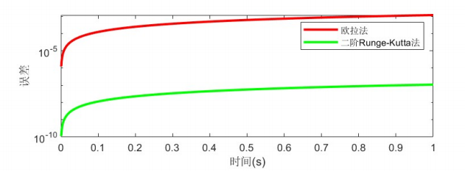
第三次作业——里程计模型
第一次作业求的是β表达的，这里用的α，二者互余。
放大

Slide 3
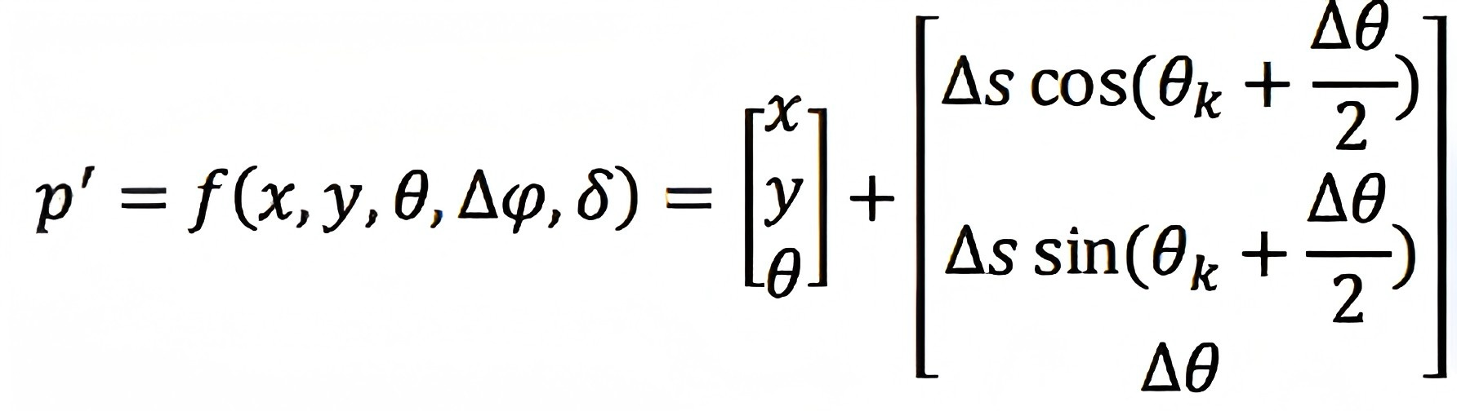
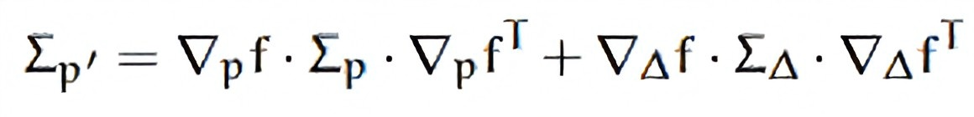
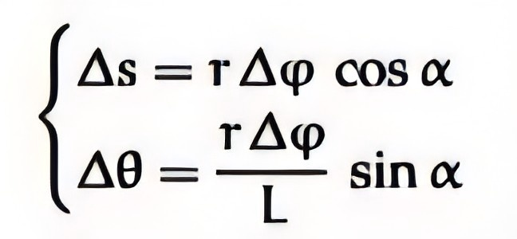
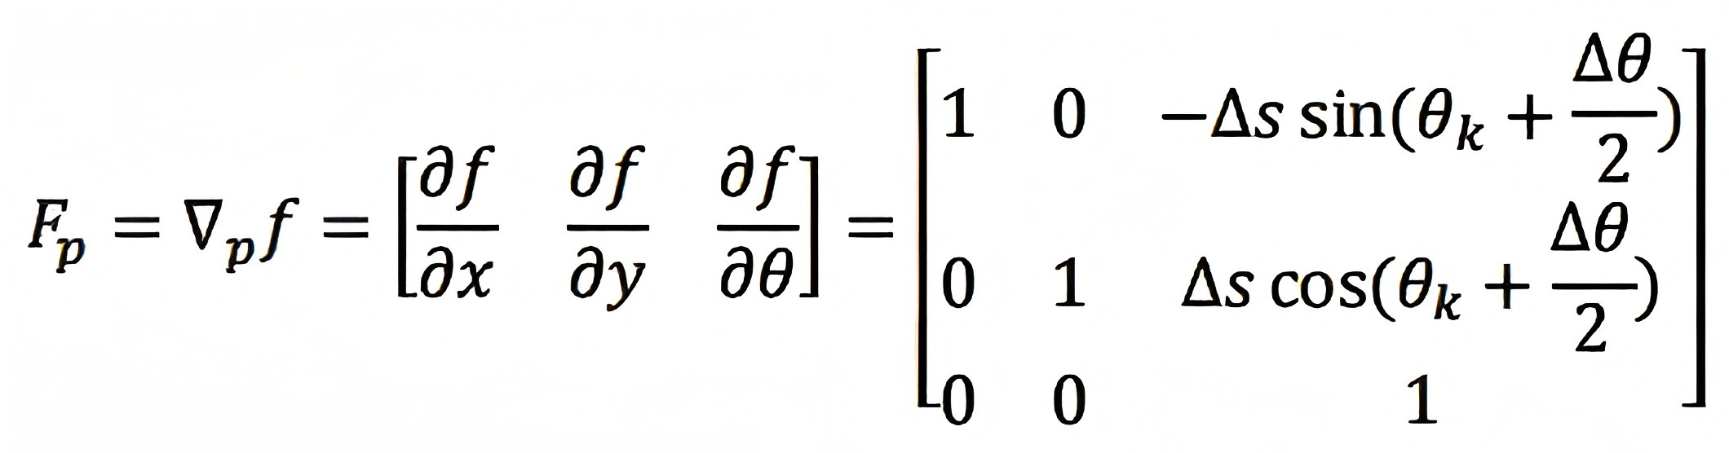

第三次作业——误差传导模型（RK2）
位姿更新公式
误差传递公式
增量
增量
迭代更新量，零初始化
位姿：$θ_{k}$也含是θ

Slide 4
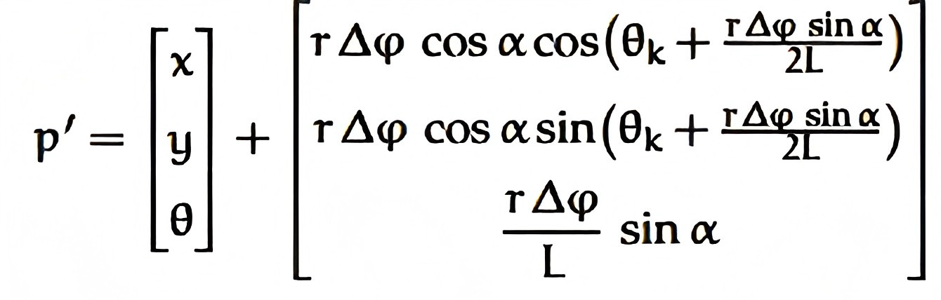
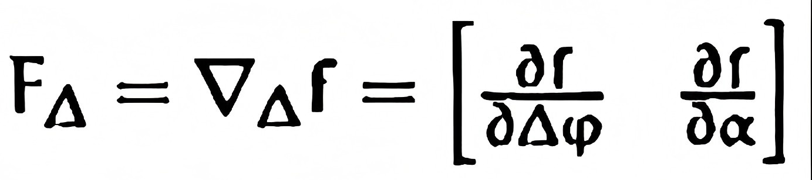
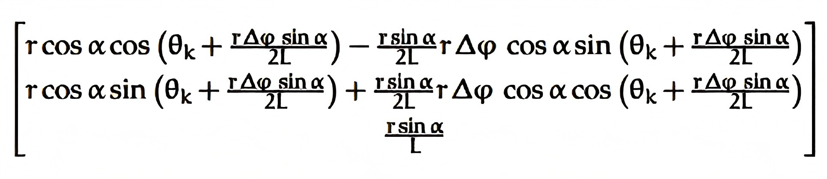
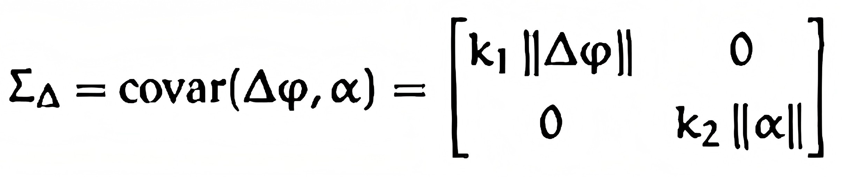
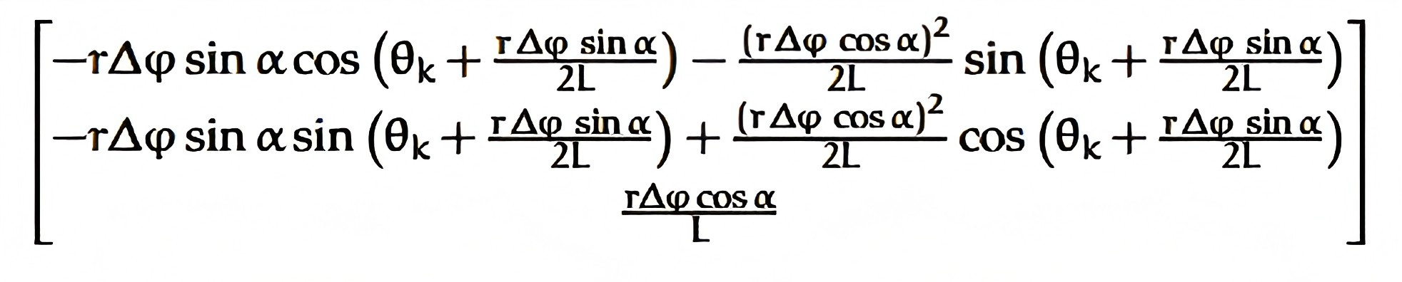
第三次作业——误差传导模型（RK2）
位姿更新公式
误差传递公式
代入
得
更新
要链式求导

